Slide 1
ПРЕЗЕНТАЦІЯ НА ТЕМУ: «М.Хвильовий-Я(Романтика)»
Підготувала презентацію:
Студентка 105 групи
Рикунова Дар’я

Slide 2
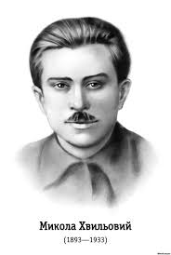
Микола Хвильовий- (справжнє ім’я Микола Григорович Фітільов ) український прозаїк,поет,публіцист.
Роматичний пафос новел ніде не відривається від реального грунту свого виникнення,відкриваючи перед очима читача невідповідність між життям та ідеалом ,що в одних випадках дає підстави для оптимістичних надій .в інших-ні,але завжди виступає джерелом незадоволення,руху,пошуків правди.

Slide 3
● «Я (Романтика)»- психологічна новела Миколи Хвильового ,ідеєю якої є фатальна невідповідність між ідеалами революції та методами їх досягнення,засудження більшовицького революційного фанатизму.
●«Я (Романтика)»-новела Хвильового, розкриває психологію мрійників, романтиків революційної доби, та розкрито душевний конфлікт між старим і новим.

Slide 4
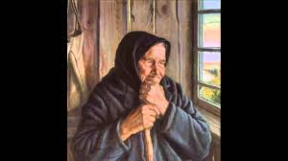
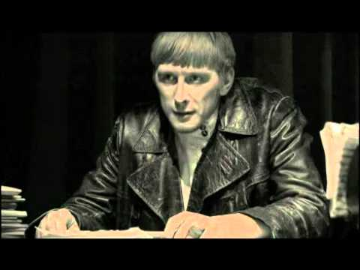
Аналіз новели «Я (Романтика)»
Рік: 1924
Літературний рід: епос
Жанр «Я (Романтика)»: новела
Тема «Я (Романтика)»: протистояння добра і зла в душі героя, його роздвоєність.
Ідея «Я (Романтика)»: вимріяне майбутнє не може наблизити людина з роздвоєним «я», ціною злочину його не побудувати.

Slide 5
Сюжет «Я (Романтика)»
Іде засідання «чорного трибуналу комуни» у будинку розстріляного шляхтича. Без участі прокурорів і адвокатів ухвалюється один і той же вирок: «Розстрілять!» Увечері мати «Я» заспокоює «сина революції». Якось «чорний трибунал» приймає рішення розстріляти черниць за антирадянську агітацію. Серед черниць «Я» впізнає свою матір. «Я» сам застрілює свою матір, щоб довести свою відданість революції.

Slide 6
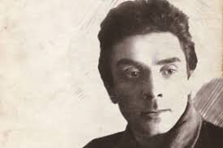
Проблематика новели «Я(Романтика)»
& 1. Суперечність, полярність одвічного ідеалу любові, гуманізму, добра, традиційних етичних цінностей, вироблених християнською цивілізацією — з одного боку, і служінням ідеї абстрактного гуманізму, фанатизму, фальшивої романтики — з другого.
& 2. Неминучість утрати людської сутності через зраду принципів людяності. Хто вбиває іншого — вбиває себе.
& 3. Проблематика носить надчасовий, філософський характер.

Slide 7
Герої та цитатна характеристика
● Персонажі твору-»усе це різні кінці душі» одного й того самого «Я»,які символізують різні боки свідомості головного героя.
● Кожен з них це певний психологічний стан головного героя ,що здатен змінюватися іншим.

Slide 8
Герої та цитатна характеристика
●Андрюша (комунар, який творить усе супроти своєї волі)
« Андрюша сидить праворуч мене з розгубленим обличчям і зрідка тривожно поглядає на доктора. Я знаю в чому справа»
«Андрюшу, мого бідного Андрюшу призначив цей неможливий ревком сюди, в «чека», проти його кволої волі.»

Slide 9
Герої та цитатна характеристика
● Мати (втілення всеохоплюючої доброти й милосердя Богоматері)
« Моя мати- наївність ,тиха жура і добрість безмежна.(Це я добре пам’ятаю!) І мій неможливий біль,і моя незносна мука тепліють у лампаті фанатизму перед цим прекрасним печальним образом.»

Slide 10
Присвята
«Цвітові яблуні». М. Хвильовий присвятив новелу «Я (Романтика)» «Цвітові яблуні» М. Коцюбинського. По-перше, М. Хвильовий-прозаїк був пильним учнем М. Коцюбинського. По-друге, у «Цвіті яблуні» теж виведено персонаж із роздвоєною свідомістю; це письменник, який, переживаючи трагедію смерті власної дитини, одночасно відчуває й муку батьківських почуттів, і роботу письменницької пам’яті. Для нього навіть момент смерті дитини стає творчим матеріалом — поза контролем свідомості, поза його волею. Він страждає, зневажає себе, але не владен будь-що змінити. Однак торжествує в цій трагедії творча, життєстверджуюча сила. Письменник розкриває глибини підсвідомості персонажа. Але при цьому показує, що він сам несе повну відповідальність за вчинене. Його вибір був свідомим, і злочин його непрощенний.

